Slide 1
参考資料１
主な取組の進捗状況＜補足資料＞
令和７年８月４日
第５回大阪府住生活審議会 資料

Slide 2
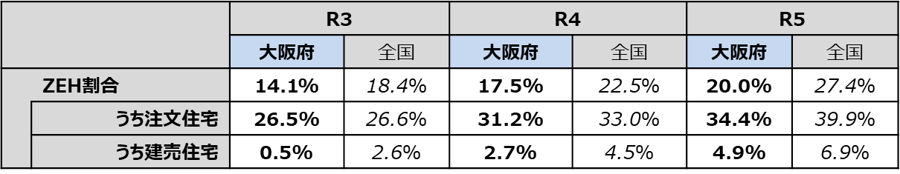
【参考】主な取組の進捗状況について
1.くらしの質を高める
建築環境課
②建築物の省エネルギー化の推進
○省エネ住宅（ZEH）の普及状況
・ 令和５年度の大阪府における着工戸数（戸建）に占めるZEHの割合は、20.0％
・ 一般的にZEHの割合は、注文住宅と建売住宅とでは、注文住宅の方が高い
・ 全国と比較して建売住宅の割合が高い大阪府は、ZEHの新築の割合が低くなっている
（建築着工統計（国土交通省）による着工戸数に占める建売住宅の割合（令和５年度）
：大阪府48.7％ 全国38.0％ ）
・ ZEHの割合について年度推移をみると、年々上昇しており、少しずつではあるがZEH化が進んでいる
■住宅着工戸数（戸建）に占めるZEHの割合比較
※ZEHは、『ZEH』・Nearｌｙ ＺＥＨ・ＺＥＨ Ｏｒｉｅｎｔｅｄの住宅の合計
出典：（一社）環境共創イニシアチブHP ZEHビルダー／プランナー実績報告

Slide 3
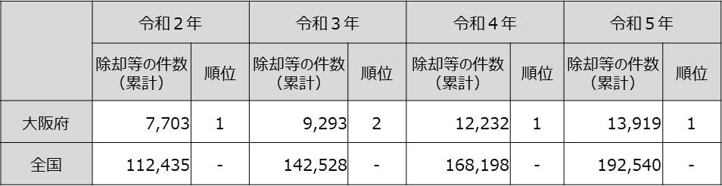
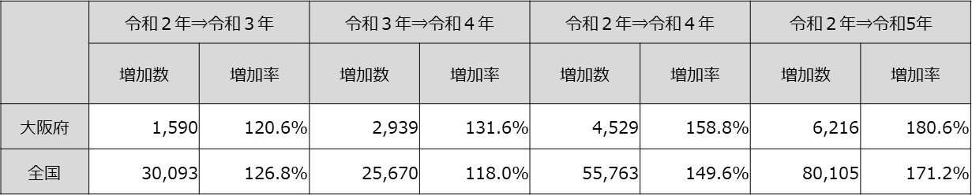
【参考】主な取組の進捗状況について
１.くらしの質を高める、３.安全を支える、４.安心のくらしをつくる
居住企画課
③空家対策の取組方針に基づく取組の推進
○市町村の取組により除却等がなされた府内の管理不全空き家数
除却等の件数（累計）は、全国１位か２位の進捗
令和２年から令和５年にかけての除却等の件数の増加率も、全国平均を上回る
除却等については、一定の成果があったと考えられる
令和２年から令和５年の増加率
全国：171.2％
大阪府：180.6％

Slide 4
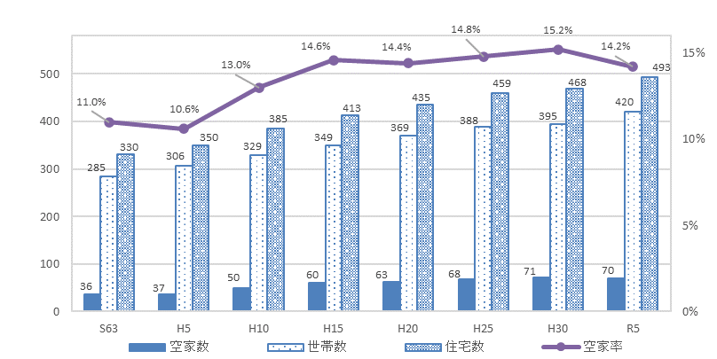
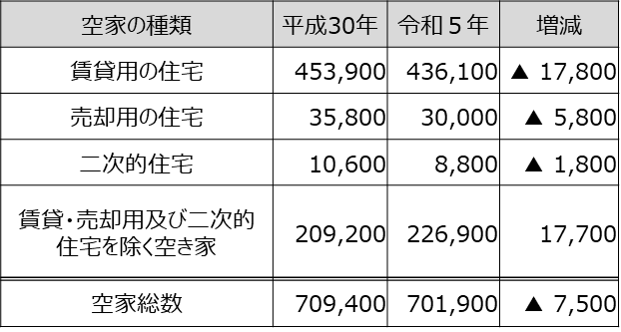
【参考】主な取組の進捗状況について
１.くらしの質を高める、３.安全を支える、４.安心のくらしをつくる
居住企画課
③空家対策の取組方針に基づく取組の推進
○大阪府内の空き家数の推移
空き家数・空き家率は、令和5年では平成30年と比べて減少
賃貸や売却用等の空き家を除いた市場で流通していない空き家は約1.8万戸増加
改正空家法の「管理不全空家制度」等を踏まえ、引き続き、空家の除却等の市町村の取組を進める
改正空家法の「空家等管理活用支援法人制度」等を踏まえ、大阪の住まい活性化フォーラムと連携した空家の利活用に係る取組を進める
大阪府の空き家等の推移 【平成30年→令和5年】
空き家数：709,400→701,900（約0.7万戸減少）
空き家率：15.2％→14.2％（ １ポイント減少）

Slide 5
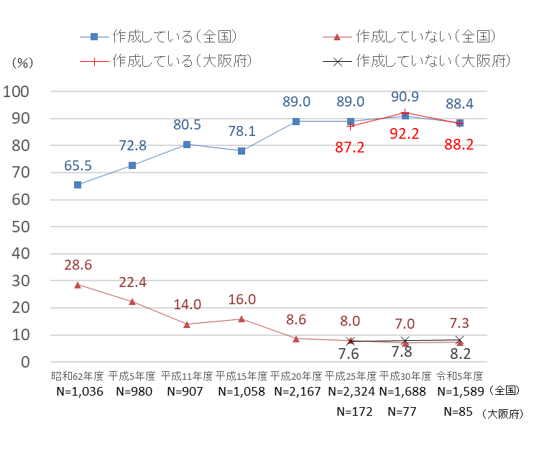
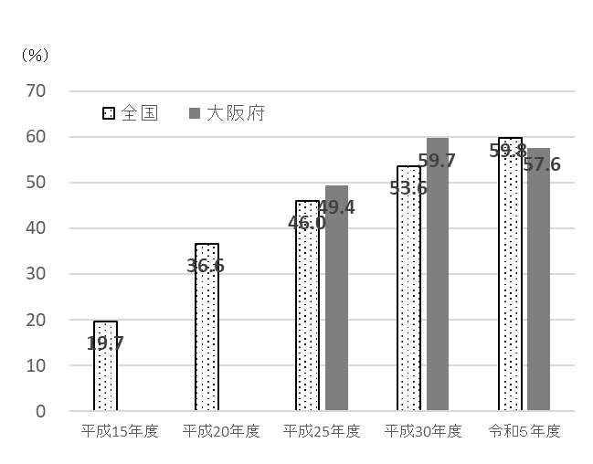
【参考】主な取組の進捗状況について
１.くらしの質を高める
居住企画課
④⼤阪府のマンション管理適正化及び再生円滑化の推進と主な取組
○25年以上の長期修繕計画に基づく修繕積立金額を設定している分譲マンション管理組合の割合
【現状分析と今後の取組方針など】
府の割合は全国平均と同等となっている
国・府の目標値：75％（令和12年）
長期修繕計画の作成割合(全国・大阪府)
計画期間25年以上の長期修繕計画に基づき
修繕積立金の額を設定している割合
※母数に不明が含まれている。
※大阪府データは平成25年度以降のみ。
出典：全国データについては、国土交通省「令和5 年度マンション総合調査結果報告書」、大阪府データについては、各年「マンション総合調査」の大阪府内データをもとに大阪府都市整備部住宅建築局居住企画課作成
14

Slide 6
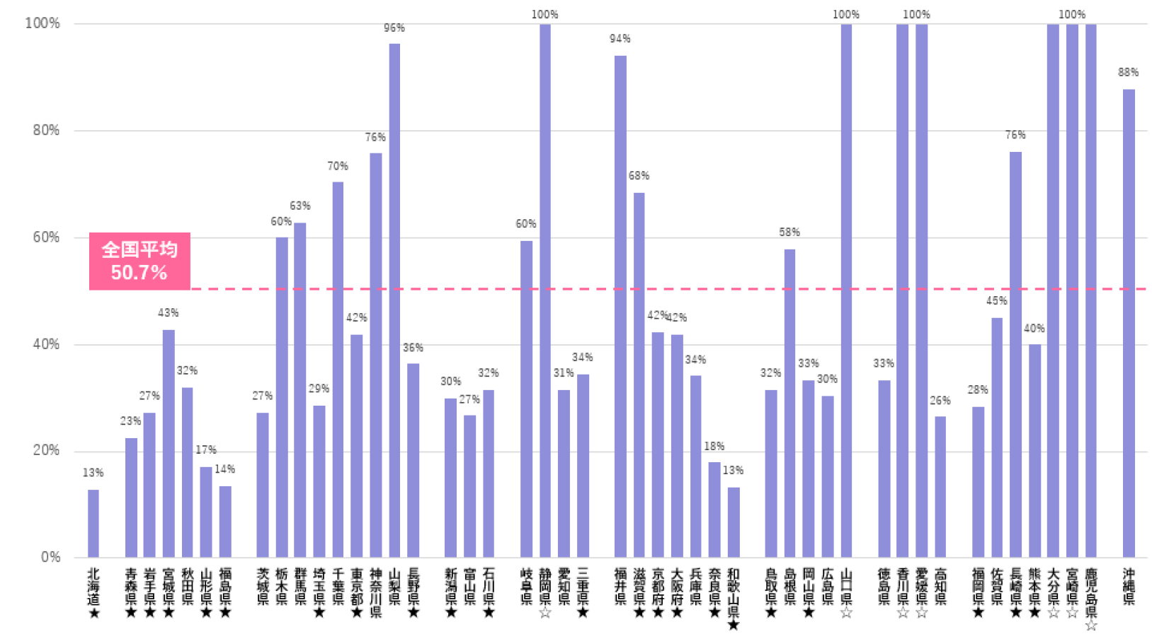
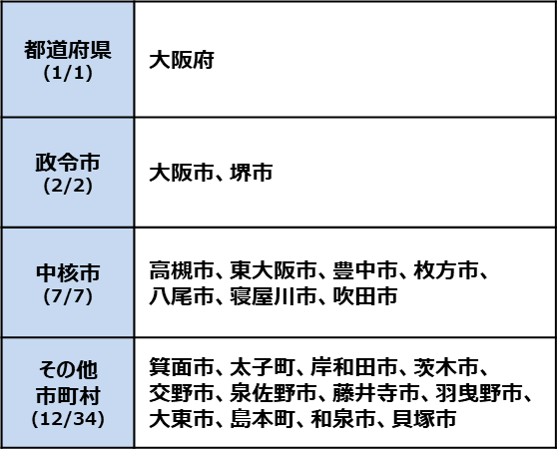
【参考】主な取組の進捗状況について
２.都市の魅力を育む
建築環境課
⑥良好な景観形成の推進
○市町村の景観行政団体化の促進
【現状分析と今後の取組方針など】
景観行政団体（景観法に基づく事務を実施する自治体）に移行した自治体の割合は、全国平均をやや下回る。
地域に根差したきめ細やかな景観形成を進めるため、引き続き市町村の景観行政団体化を促進する。
景観行政団体に移行した自治体の割合（R6.3時点）
■府内の景観行政団体（19市2町）
★は景観計画策定済み都道府県、☆は全ての市町村が景観行政団体に移行した都道府県
※政令市、中核市は法定権限
出展：国土交通省ホームページ

Slide 7
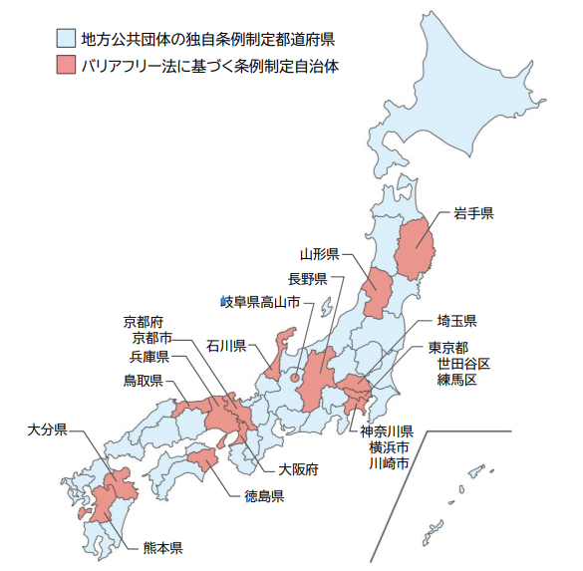
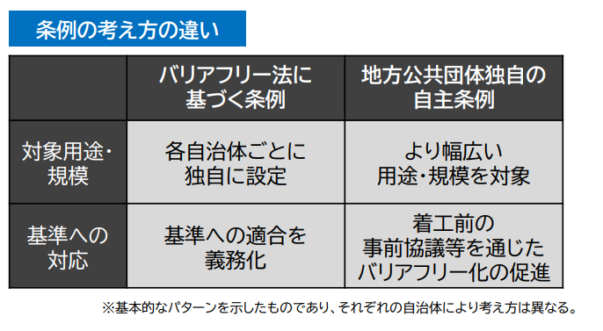
【参考】主な取組の進捗状況について
２.都市の魅力を育む
建築環境課
⑦ユニバーサルデザインのまちづくりの推進
○建築物のバリアフリー化の促進
【現状分析と今後の取組方針など】
建築物のバリアフリー化を促進するため、全国の多くの自治体において「福祉のまちづくり条例」等に基づく取組が展開されている。
大阪府では、バリアフリー法に基づく委任条例として「福祉のまちづくり条例」を制定し、基準への適合義務化によるバリアフリー化を促進している（同様の仕組みは全国20自治体）。
大阪府では、条例に基づく基準への適合義務化のほか、
より望ましい水準の整備が進むよう、条例ガイドラインを作成し、事業者や設計者への普及啓発を進めている
出展：国土交通省「高齢者、障害者等の円滑な移動等に配慮した建築設計標準に関するフォローアップ会議」（R5.2.17）

Slide 8
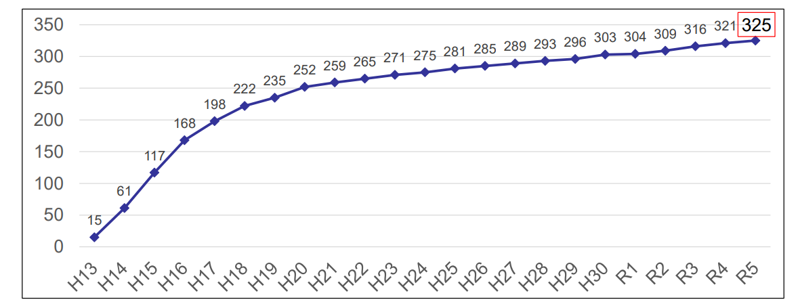
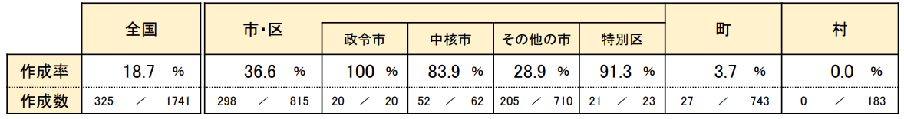
【参考】主な取組の進捗状況について
２.都市の魅力を育む
建築環境課
⑦ユニバーサルデザインのまちづくりの推進
○面的・一体的なまちのバリアフリー化の推進
【現状分析と今後の取組方針など】
大阪府内の33市町（76.7％）がバリアフリー基本構想を作成しており、作成率（作成済みの市町村割合）は全国（18.7％/R５年度末）と比較して大きく進展している。
ユニバーサルデザインのまちづくりを推進するため、引き続きバリアフリー基本構想の作成や見直しを促進する。
バリアフリー基本構想 作成自治体数（全国/R５年度末）
大阪府内
76.7 %
33 ／ 43
出展：国土交通省「移動等円滑化評価会議 近畿分科会」（R6.7.12）

Slide 9
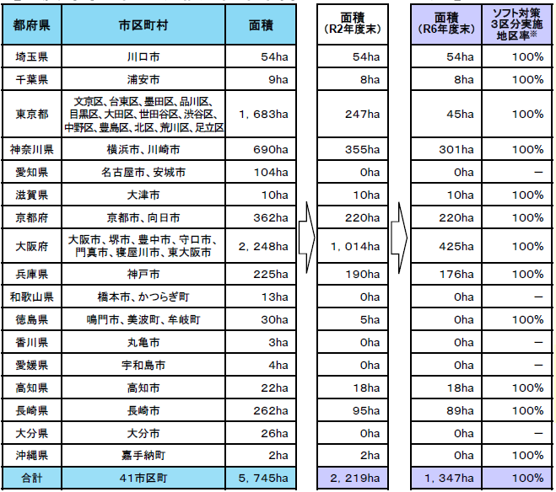
【参考】主な取組の進捗状況について
３.安全を支える
事業調整室
⑧大阪府密集市街地整備方針に基づく取組の推進
○地震時等に著しく危険な密集市街地（危険密集）の整備改善の状況
⼤阪府は、全国で⼀番危険密集が多く、全体の約32％を占める（R6年度末時点）
危険密集設定時（Ｈ24）から、現時点で80%以上が解消、解消率は全国的にも高い
GISを活⽤して事業の重点化を図ることが可能となり、着実に解消は進んでいる
任意事業であるため、事業実施の不確実性が課題
地震時等に著しく危険な密集市街地（H24年10月公表）
危険密集の解消状況
【大阪府】
R3年度：32ha
R4年度：87ha
R5年度：177ha
R6年度：293ha

Slide 10
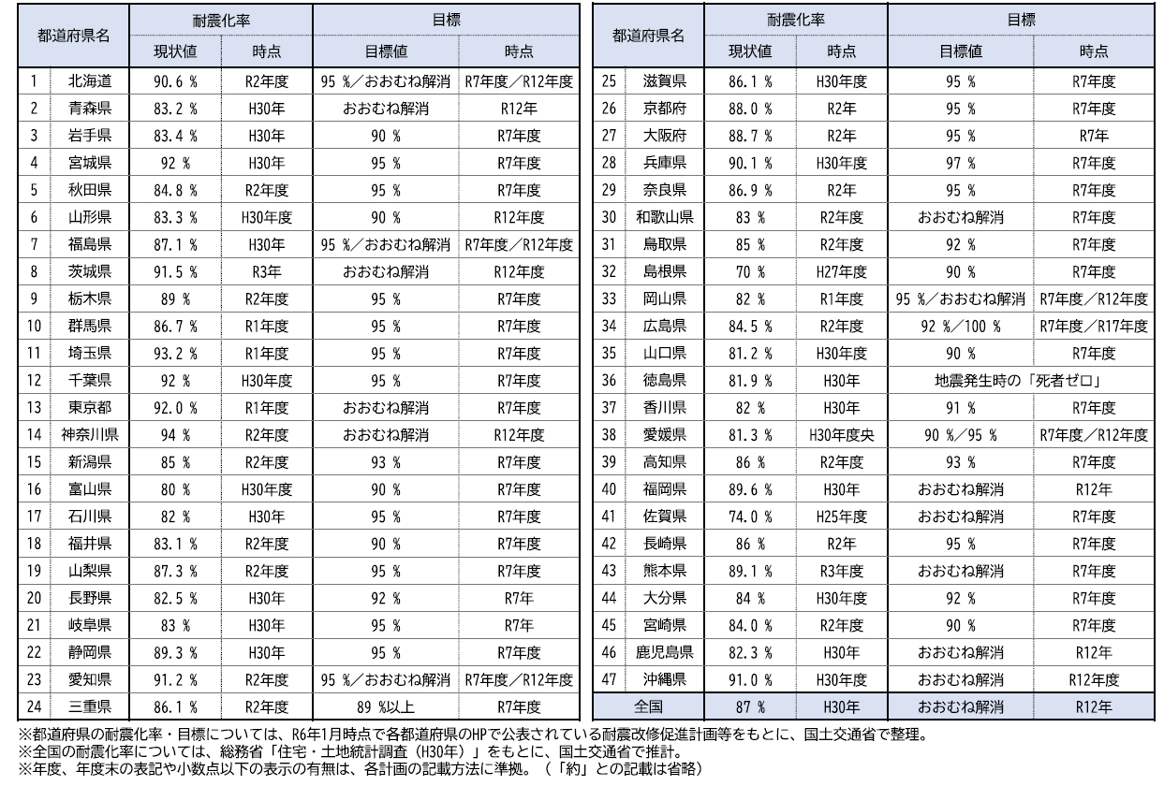
【参考】主な取組の進捗状況について
３.安全を支える
事業調整室
⑨住宅建築物耐震10ヵ年戦略・大阪-大阪府耐震改修促進計画- (R3.3改定) に基づく取組の推進
○住宅の耐震化率の状況 （大阪府目標 R7年95％）
大阪府は約88.7％（R2時点）と全国の約86.9％（H30年時点）をやや上回っている
R5住宅･土地統計調査結果からの推計では、大阪府は約90.5％、全国は約89.8％
都道府県別の住宅の耐震化率
（※他都道府県の最新数値は現時点で把握できていないため、数値は全て前回資料と同じ）

Slide 11
【参考】主な取組の進捗状況について
３.安全を支える
事業調整室
⑨住宅建築物耐震10ヵ年戦略・大阪-大阪府耐震改修促進計画- (R3.3改定) に基づく取組の推進
○木造戸建住宅の耐震化の状況
（※他都道府県の最新数値は現時点で把握できていないため、数値は全て前回資料と同じ）
耐震化率が約81.3％と住宅全般に比べてやや低く、耐震性が不十分な戸数は約26万戸
府は生命重視型耐震改修に対する支援のほか、市町村及び事業者等と連携した普及啓発を実施
他府県に比べ改修補助額が低い
〇耐震化の状況
住宅全般
木造住宅等
都府県
戸数
耐震化率
戸数
耐震化率
耐震性が不十分な戸数
（推計）
東京都
約
690
万戸
92.0%
約
165
万戸
木造戸建住宅
86.0%
約
23.1
万戸
（
R
１年度末
)
木造住宅
85.4
％
静岡県
約
143
万戸
89.3%
約
92
万戸
約
23.4
万戸
（
H30
年）
※
共同住宅等含む
愛知県
約
311
万戸
91.2%
約
157
万戸
戸建住宅
約
84.1%
約
24.9
万戸
（
R2
年度末）
※
非木造住宅含む
大阪府
約
419
万戸
90.5%
約
139
万戸
木造戸建住宅
約
81.3%
約
26
万戸
（
R5
年推計
)
〇各都道府県の取組等
都府県
改修補助額の
補助の有無
特徴的な施策
上限
通常の耐震改修以外
※1
解体
東京都
100
万円
無
有
・木造住宅耐震改修事業者の養成及び公表
・固定資産税や都市計画税を全額免除
(
改修１年間、建替え
3
年間
)
静岡県
100
万円
耐震シェルター
有
・耐震性のない住宅の建て替えに係る住宅ローンの優遇制度
・静岡県耐震診断補強相談士を養成し、登録
愛知県
100
万円
段階的改修
※2
、
1
階のみ
有
・低価格耐震改修工法の開発や評価・普及
1.0
以上、耐震シェルター
・住宅の改修時の仮住居の提供（公的賃貸住宅などの活用）
大阪府
50
万円
(
高齢者等
評点
0.7
以上若しくは
1
階の
無
・まちまるごと耐震化支援事業
への割増
25
万円
)
み
1.0
以上、耐震シェルター
・
木造住宅耐震診断技術者紹介制度

Slide 12
【参考】主な取組の進捗状況について
３.安全を支える
事業調整室
⑨住宅建築物耐震10ヵ年戦略・大阪-大阪府耐震改修促進計画- (R3.3改定) に基づく取組の推進
○分譲マンションの耐震化の状況
（※他都道府県の最新数値は現時点で把握できていないため、数値は全て前回資料と同じ）
共同住宅の約94.0％と住宅全般と比べて高く、耐震性が不十分な戸数は約15.4万戸
アドバイザー派遣や耐震化サポート事業者情報の提供を実施 ※1※2
他府県では建替えや除却、段階的改修も補助対象としている
〇耐震化の状況
94.0％
〇分譲マンションに対する補助制度
診断：19都府県 埼玉県、東京都、千葉県、神奈川県、長野県、岐阜県、静岡県、愛知県、滋賀県、京都府、兵庫県、大阪府、奈良県、
和歌山県、鳥取県、岡山県、山口県、徳島県、佐賀県
設計： 9都府県 埼玉県、東京都、神奈川県、静岡県、兵庫県、大阪府、和歌山県、鳥取県、徳島県
改修：13都道県 北海道、埼玉県、東京都、神奈川県、長野県、岐阜県、静岡県、愛知県、兵庫県、大阪府、和歌山県、鳥取県、徳島県
○主な取組
【大阪府】 【東京都】
・アドバイザー派遣などの支援※1 ・建替えや除却も補助対象
・耐震化をサポートする事業者情報の提供※2 ・アドバイザー派遣などの支援策
【愛知県（名古屋市）】
・段階的改修も補助対象
※1 ⼤阪府分譲マンション管理・建替えサポートシステム協議会による派遣制度
※2 大阪府分譲マンション耐震化サポート事業者情報提供制度

Slide 13
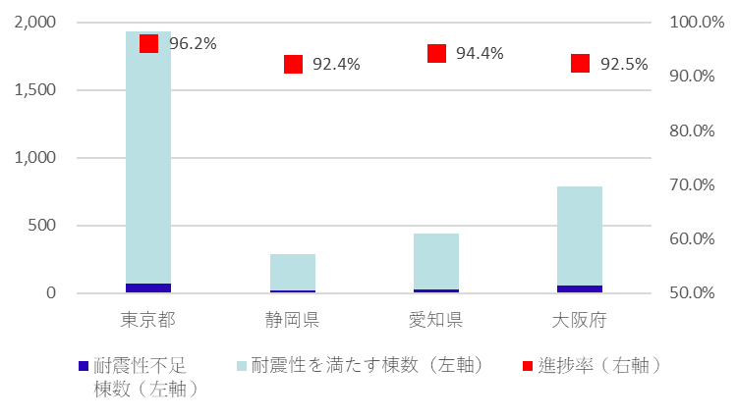
【参考】主な取組の進捗状況について
３.安全を支える
事業調整室
⑨住宅建築物耐震10ヵ年戦略・大阪-大阪府耐震改修促進計画- (R3.3改定) に基づく取組の推進
○大規模建築物の耐震化の状況
耐震化の進捗率は、大阪府は約92.5％で全国が約92.5％となり、国と同率となっている
府の補助制度では用途を限定しているが、他府県ではすべての用途が対象
〇耐震化の状況
（棟）
大規模建築物の進捗率等
都道府県 | 対象棟数 | 耐震性不足棟数 | 進捗率※
東京都 （R6年度末） | 1,930 | 73 | 96.2%
静岡県 （R6年度末） | 290 | 22 | 92.4%
愛知県 （R6年度末） | 443 | 25 | 94.4%
大阪府 （R6年度末） | 786 (844) | 59 | 92.5% (93.0%)
※大阪府以外は国の公表資料から算出
※進捗率：対象の総数に占める耐震性ありの割合
※R6年度対象棟数及び末進捗率下段の数値：
国交省より新たに示された指標算定方式による数値
〇他都市における取組等
 | 補助制度 | 補助対象 | 補助限度額 |  | チラシ等 | 専門家 派遣制度
 |  |  | 平米当たり | 総額
東京都 （新宿区） | 有 | 全て | 有 | 有 | 補助制度 総合パンフレット | 有
静岡県 （静岡市） | 有 | 全て | 有 | 有 | リーフレット | 無
愛知県 （名古屋市） | 有 | 全て | 有 | 設計のみ有 | リーフレット | 有
大阪府 | 有 | 一部 | 有 | 無 | リーフレット | R4より
他都市における有効な取組
・大規模建築物全てを対象としている
・補助制度の一覧等、わかりやすいパンフレットの作成
・無料で相談が可能な専門家派遣制度
※補助額については、府には平米当たりの限度額はあるものの、上限はない

Slide 14
【参考】主な取組の進捗状況について
３.安全を支える
事業調整室
⑨住宅建築物耐震10ヵ年戦略・大阪-大阪府耐震改修促進計画- (R3.3改定) に基づく取組の推進
○広域緊急交通路沿道建築物の耐震化の状況
進捗率は約33.4％で耐震性なし棟数は183件
府は耐震プロデューサー派遣制度による建築士や弁護士などの専門家支援を実施
【建物】
〇診断義務付け路線の指定、公表状況等（路線を追加した場合等は、進んでいる内容で記載）R6.4時点
  路線指定 22都府県
  公表済 17都府県（福島県、埼玉県、千葉県、東京都、神奈川県、岐阜県、静岡県、愛知県、三重県、
  滋賀県、京都府、大阪府、和歌山県、岡山県、広島県、徳島県、佐賀県）
  報告期限済 3県（群馬県、香川県、高知県）
  報告期限前 2県（茨城県、島根県）
〇他府県の耐震化の進捗状況と主な施策
都府県 | 公表日 | 対象棟数 | 耐震性なし棟数 | 進捗率※ | 主な施策（補助制度除く）
東京都 （R6年度末） | 平成29年3月 | 3,810 | 2,123 | 44.3% | 個別訪問 専門家派遣制度 耐震化の状況を地図を用いて公表
愛知県 （R6年度末） | 平成29年3月 | 503 | 380 | 24.5% | 個別訪問
滋賀県 （R6年度末） | 令和2年4月 | 38 | 27 | 28.9% | 個別訪問
大阪府」（R6年度末） | 平成30年3月 | 275 (323) | 183 | 33.4% (43.3%) | 個別訪問 大阪府耐震プロデュ―サー派遣制度 耐震化の状況を地図を用いて公表
【ブロック塀等】
〇診断義務付け路線の指定状況等
※大阪府以外は国の公表資料から算出
※進捗率：対象の総数に占める耐震性ありの割合
※R6年度対象棟数及び末進捗率下段の数値：
国交省より新たに示された指標算定方式による数値

Slide 15
【参考】主な取組の進捗状況について
３.安全を支える
建築指導室・環境農林水産部
⑩宅地造成及び特定盛土等の規制による災害防止
○宅地造成及び特定盛⼟等規制法に基づく規制区域の指定状況
大阪府は全国で４番目(県単位)に規制区域の指定(令和6年4月)及び法の運用開始
となり、他の都道府県と比べ早期に取り組んでいる
（政令指定都市、中核市でも規制区域が指定され、令和7年4月には大阪府内全域で運用開始）
国の目標：危険な盛土等を包括的に規制し、盛土等に伴う災害を防止規制区域を指定する都道府県等※の数
⇒ 施行後５年以内に全都道府県等
※都道府県等： 盛土規制法の規制区域指定の権限を有する47都道府県、20政令指定市、62中核市の計129都市
（公表情報等を基に作成）
R4
R5
R6
R7
R8
R9
R10
国の動き
R4.5.27 法公布
R5.5.26 法施行
経過措置期間（旧宅造法の規制区域で運用できる期間）
（法施行から２年）
国の目標設定期間
大阪府内の指定状況
R6.4～
大阪府・豊中市・高槻市・枚方市・八尾市・寝屋川市・東大阪市
R6.7～
堺市・吹田市
R7.4～
大阪市
他府県等の
指定状況
R5.9～
広島県
R6.1～
鳥取県・鳥取市
R6.3～
福島県（西郷村、矢祭村のみ）
R6.4～
神戸市・呉市・福山市
R6.6～
京都市
R6.7～
東京都・八王子市
R7以降～
その他、順次指定

Slide 16
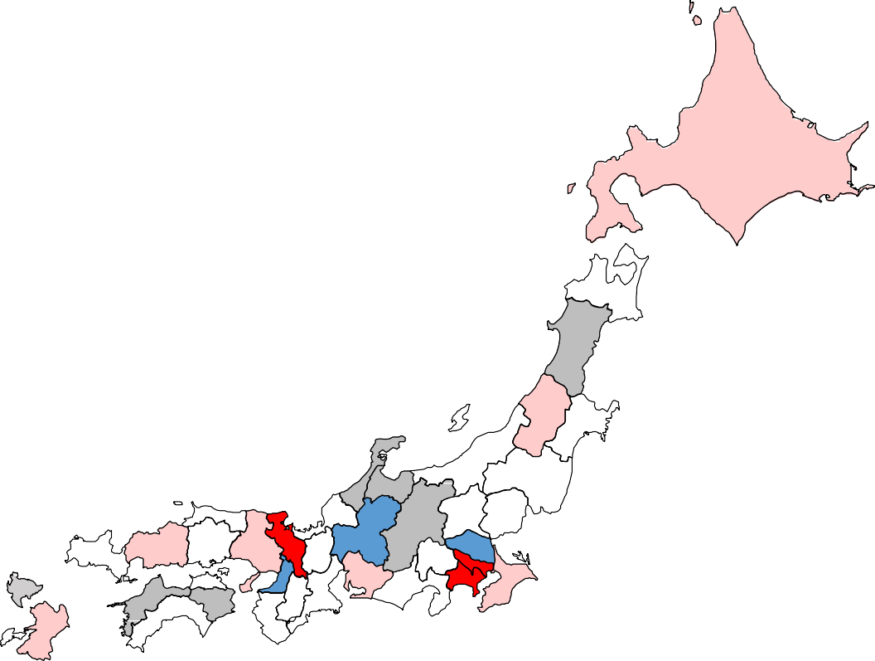

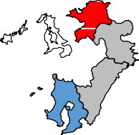
【参考】主な取組の進捗状況について
４.安心のくらしをつくる
居住企画課
「大阪府賃貸住宅供給促進計画」及び
「大阪府高齢者居住安定確保計画」
⑪大阪府居住安定確保計画（ ）（R3.12策定）の取組の推進
○市区町村居住支援協議会の設立状況（R7.3.31時点）
【現状分析と今後の取組方針など】
国の目標値50％に対し、大阪府は23.0％と全国的には中位に位置する
府の居住支援協議会を核に、市区町村単位の居住支援協議会の設立などを引き続き促進する
居住支援協議会設立市区町村の人口カバー率
国の目標値：50％（令和12年度末）
大阪府の目標値：50％（令和12年）
≪人口カバー率≫ （ ）内は設立市区町村数
 | 51％～ | 6都府県 | 東京都（34）、神奈川県（8）、京都府（2） 広島県（3）、福岡県（10）、大分県（6）
 | 26～50％ | 8道県 | 北海道（4）、宮城県（1）、山形県（2）、栃木県（2） 愛知県（6）、兵庫県（3）、熊本県（2） 鹿児島県（7）
 | 11～25％ | 6府県 | 秋田県（2）、埼玉県（1）、千葉県（2）、岐阜県（1） 福井県（2）、大阪府（6）
 | ～10％ | 7県 | 長野県（5）、静岡県（1）、徳島県（1）、愛媛県（2）佐賀県（1）、宮崎県（1）、沖縄県（1）
 | 市区町村単位の居住支援協議会なし | 20県 | 青森県、岩手県、福島県、茨城県、群馬県 新潟県、富山県、石川県、山梨県、三重県、滋賀県 奈良県、和歌山県、鳥取県、島根県、岡山県、山口県 香川県、高知県、長崎県
沖縄
令和２年国勢調査 人口等基本集計より

